Slide 1
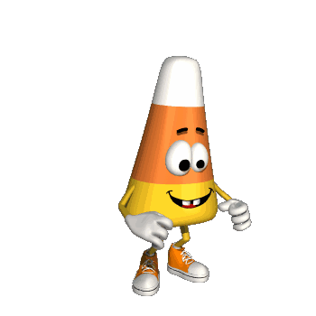
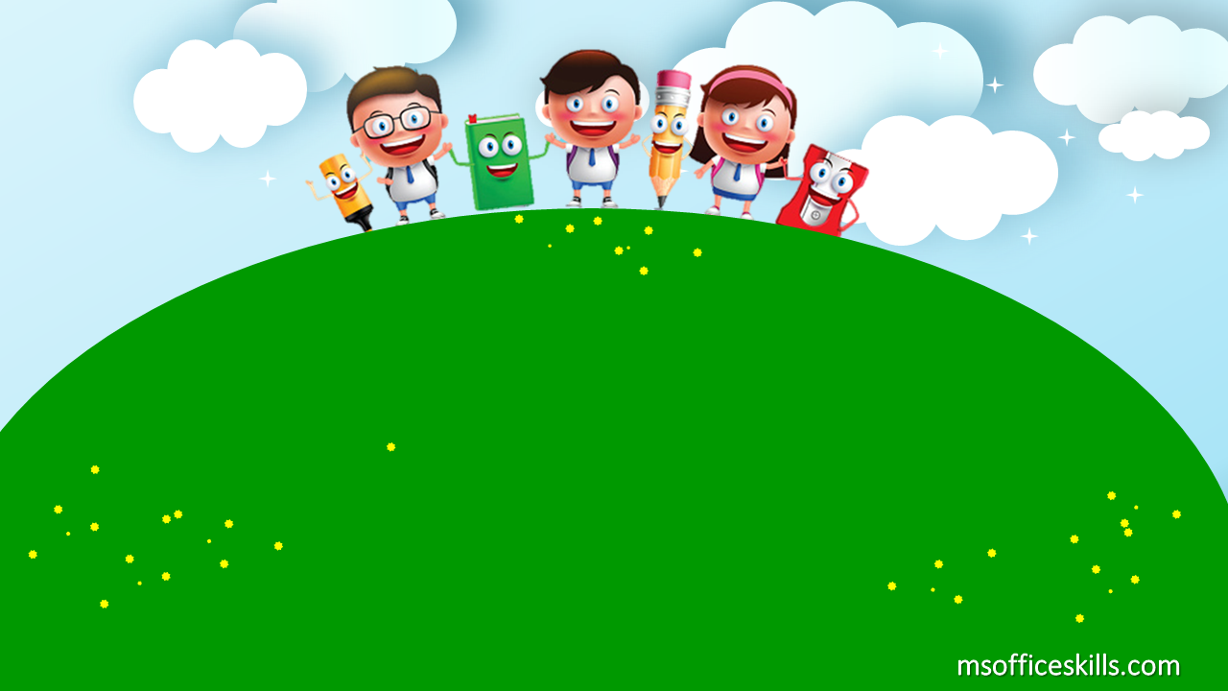
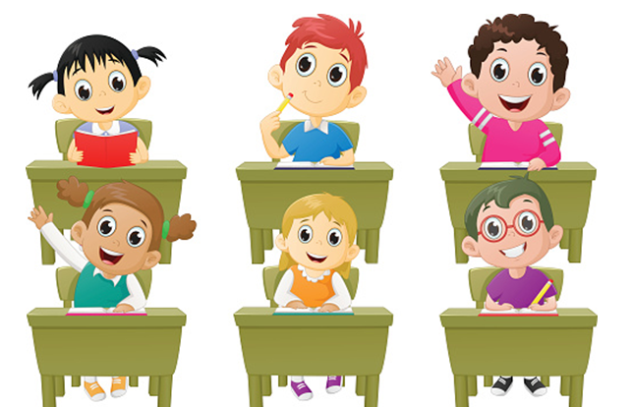
CHÀO MỪNG THẦY CÔ VÀ CÁC EM ĐẾN VỚI TIẾT HỌC HÔM NAY

Slide 2

Ô SỐ MAY MẮN
1
2
3
Luật chơi:
Có 3 ô số, trong đó có một ô số là ô số may mắn. Ai chọn được ô số may mắn sẽ được 1 phần quà, ai chọn vào ô số không phải ô số may mắn sẽ thực hiện yêu cầu trong ô số đó. Chọn được ô số may mắn thì trò chơi kết thúc.

Slide 3

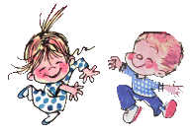

Số may mắn

Slide 4
Vì sao phải tiết kiệm thời giờ?

Slide 5
Hãy chọn ý em cho là đúng.
Tiết kiệm thời giờ là:
a) Làm nhiều việc một lúc.
b) Học suốt ngày không làm việc gì khác.
c) Chỉ sử dụng thời giờ vào những việc mình thích.
d) Sử dụng thời giờ một cách hợp lí, có ích.

Slide 6


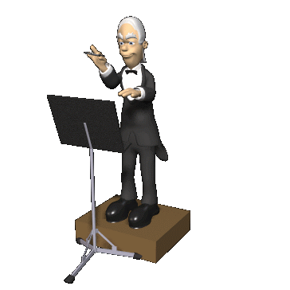
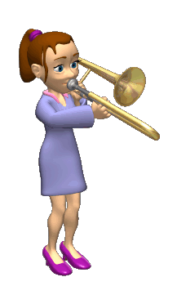
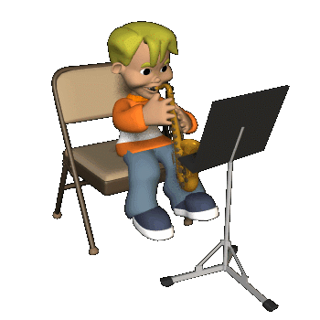
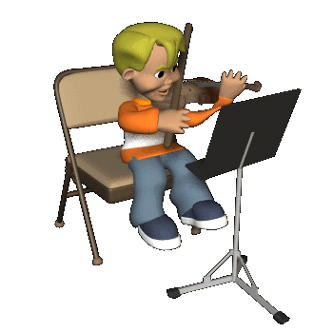
CHO CON
Phạm Trọng Cầu
Ba sẽ là cánh chim, cho con bay thật xa Mẹ sẽ là nhành hoa, cho con cài lên ngực Ba mẹ là lá chắn, che chở suốt đời con Khi con là con ba, con của ba rất ngoan Khi con là con mẹ, con của mẹ rất hiền Ngày mai con khôn lớn, bay đi khắp mọi miền Con đừng quên con nhé, ba mẹ là quê hương

Slide 7
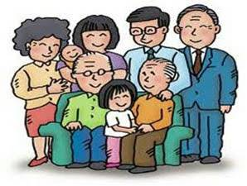
Môn: Đạo đức
Bài 6: Hiếu thảo với ông bà, cha mẹ
(tiết 1)

Slide 8
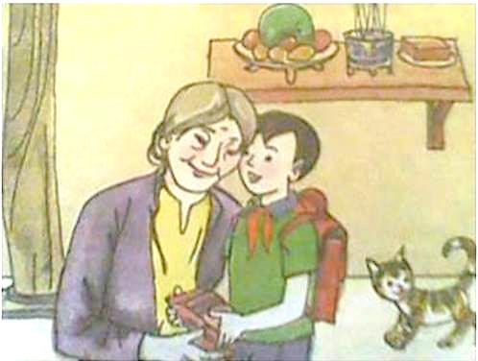

Slide 9
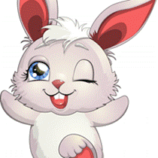
Thảo luận nhóm
? Em có nhận xét gì về việc làm của bạn Hưng?
? Theo em, bà bạn Hưng sẽ cảm thấy như thế nào trước việc làm của bạn Hưng?

Slide 10
Vì sao chúng ta phải hiếu thảo với ông bà cha mẹ?

Slide 11
Ghi nhớ
Ông bà cha mẹ là nhưng người đã sinh thành, nuôi dưỡng chúng ta nên người. Vì vậy, chúng ta phải hiếu thảo với ông bà, cha mẹ.
Công cha như núi Thái Sơn
Nghĩa mẹ như nước trong nguồn chảy ra .
Một lòng thờ mẹ kính cha
Cho tròn chữ hiếu mới là đạo con.
Ca dao.

Slide 12
BÀI TẬP 1
Thảo luận nhóm
Cách ứng xử của các bạn trong những tình huống dưới đây là đúng hay sai? Vì sao?

Slide 13
a. Mẹ mệt, bố đi làm mãi chưa về. Sinh vùng vằng, bực bội vì chẳng có ai đưa Sinh đến nhà bạn sinh nhật.

Slide 14
b. Hôm nào đi làm về, mẹ cũng thấy Loan đã chuẩn bị sẵn chậu nước, khăn mặt để mẹ rửa cho mát.Loan còn nhanh nhảu giúp mẹ mang túi vào nhà.

Slide 15
c. Bố Hoàng vừa đi làm về, rất mệt. Hoàng chạy ra tận cửa đón và hỏi ngay: “Bố có nhớ mua truyện tranh cho con không?”.

Slide 16
d. Ông nội của Hoài rất thích chơi cây cảnh. Hoài đến nhà bạn mượn sách, thấy ngoài vườn nhà bạn có khóm hoa lạ, liền xin bạn một nhánh mang về cho ông trồng.

Slide 17
đ. Sau giờ học nhóm, Nhâm và bạn Minh đang đùa với nhau. Chợt nghe tiếng bà ngoại ho ở phòng bên, Nhâm vội chạy sang vuốt ngực cho bà.

Slide 18
Qua bài tập 1, chúng ta cần học tập cách ứng xử của các bạn nào?

Slide 19
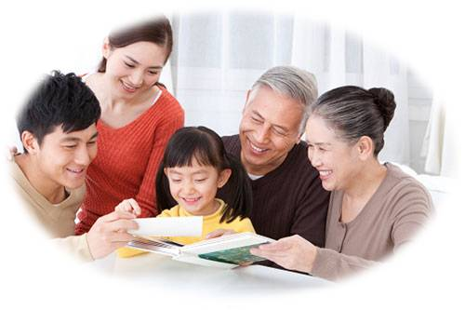
Theo em, chúng ta cần làm gì để thể hiện lòng hiếu thảo với ông bà, cha mẹ?
Hiếu thảo với ông bà, cha mẹ là phải biết vâng lời, chăm chỉ học tập, tham gia làm những công việc trong gia đình tùy theo khả năng, biết yêu thưương và chia sẻ buồn vui, khó nhọc của ông bà, cha mẹ và biết quan tâm tới sở thích của ông bà, cha mẹ.

Slide 20
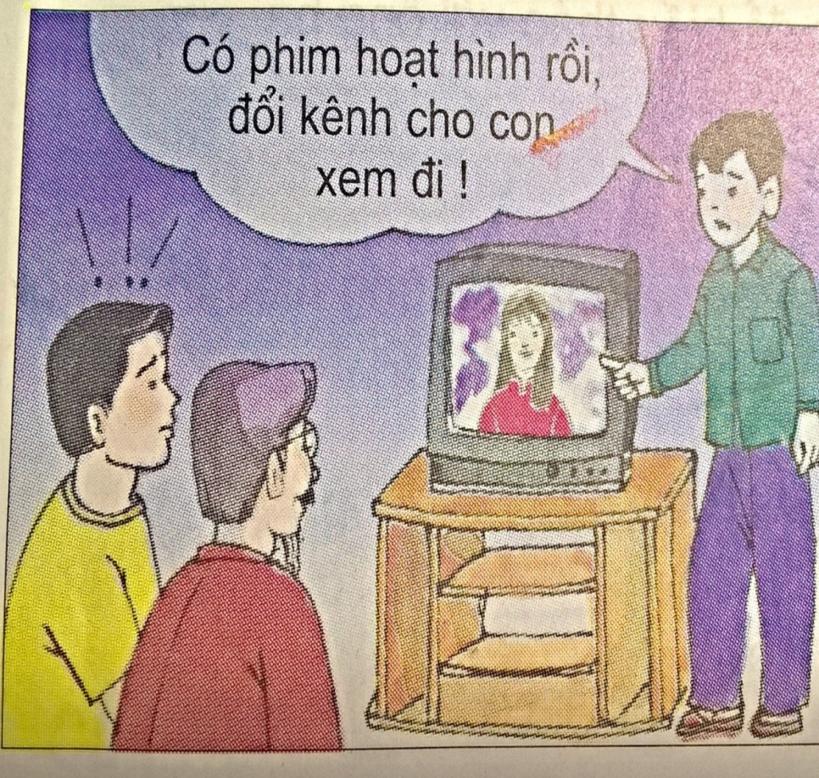
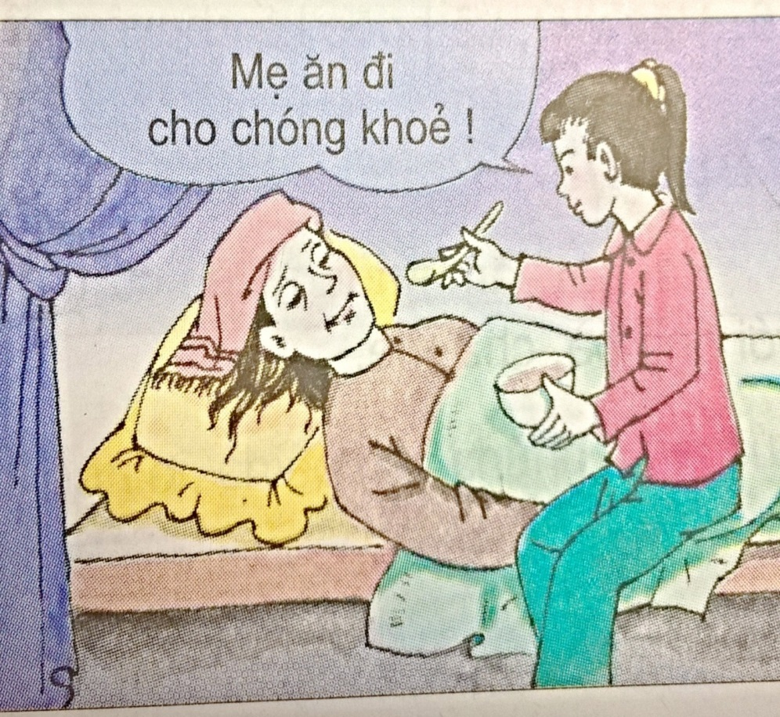
Bài tập 2: Em hãy quan sát mỗi tranh dưới đây và nhận xét về việc làm của bạn nhỏ của trong tranh.
Tranh 1
Tranh 2

Slide 21
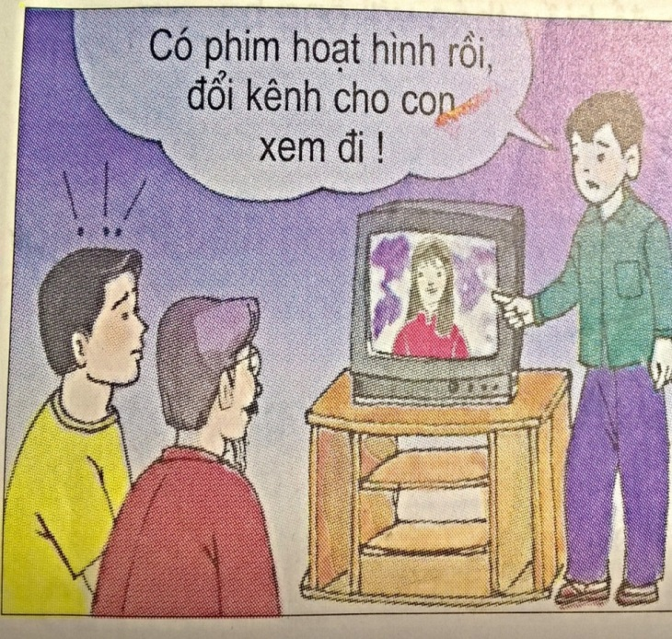

BÀI TẬP 2
Thảo luận nhóm
1. Tranh vẽ gì?
2. Em có nhận xét gì về việc làm của bạn trong tranh?
Tranh 1
Tranh 2

Slide 22
Tranh 1

Slide 23
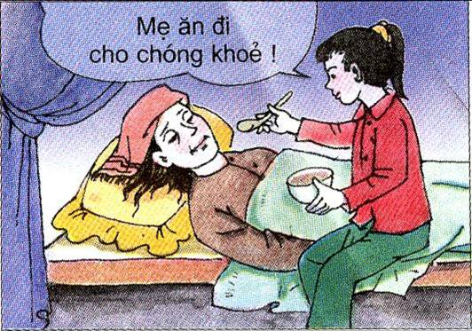
Tranh 2

Slide 24
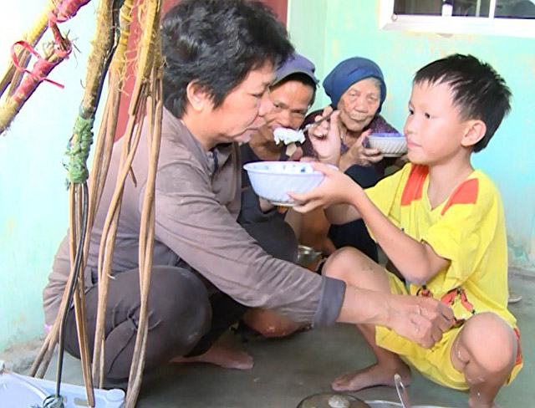
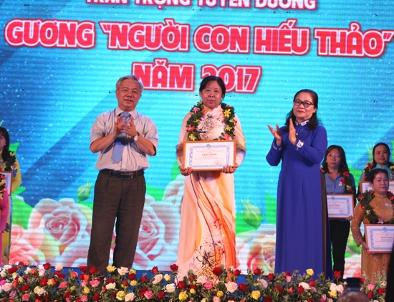

Slide 25
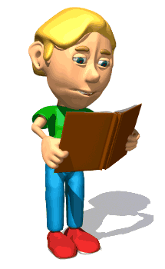

AI NHANH NHẤT?
TRÒ CHƠI

Slide 26
Thế nào là hiếu thảo với Ông bà, Cha mẹ?
Quan tâm tới Ông bà, Cha mẹ
A
Nghe lời Ông bà, Cha mẹ
B
Giúp đỡ Ông bà, Cha mẹ
C
Tất cả đều đúng
Tất cả đều đúng
D
D

Slide 27
Việc làm nào sau đây không phải hiếu thảo với ông bà cha mẹ?
Ham chơi
Ham chơi
A
A
Giúp mẹ làm việc nhà
B
Lấy nước cho Bà uống
C
Học tập thật tốt
D

